Slide 1

Sublime Text
Руководство по инсталляции

Slide 2
Sublime Text
Sublime Text — кроссплатформенный текстовый редактор для написания программного кода на различных языках программирования (Groovy, Erlang, C+, Java и т.д.), а также верстки веб-документов. Это проприетарное, распространяемое по платной лицензии ПО, имеющее бесплатную версию для ознакомления. За счет широкой функциональности, которую можно расширять путем подключения плагинов, а также кроссплатформенности Sublime Text популярен среди программистов и веб-разработчиков.

Slide 3
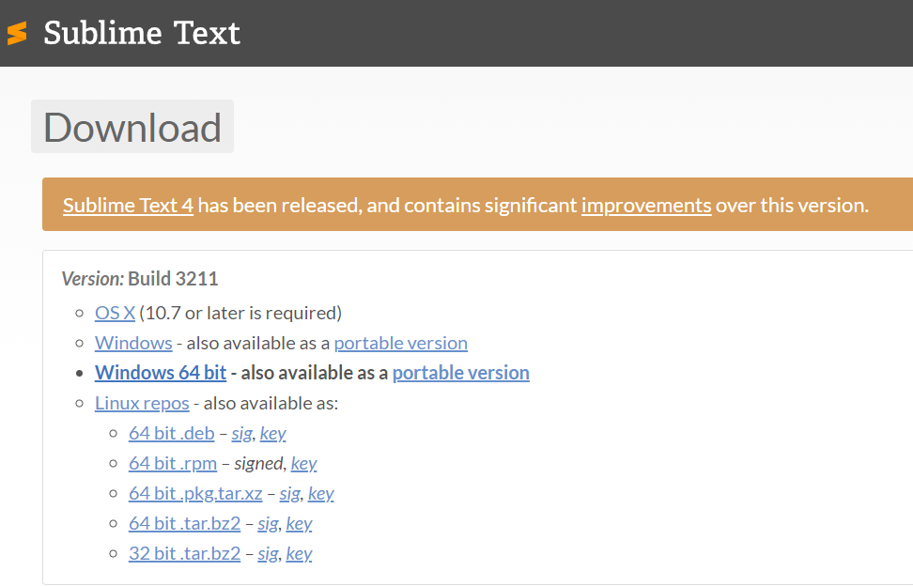
Официальный сайт
Скачать Sublime Text для Windows можно совершенно бесплатно.
Безопасно на 100% и не содержит никаких вирусов, что могут навредить вашему устройству.

Slide 4
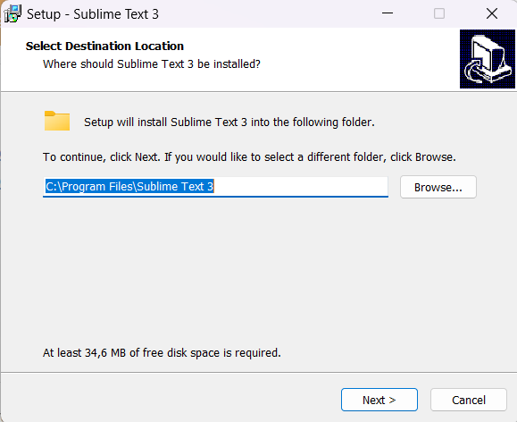
Установка приложения
Этап первый:

Slide 5
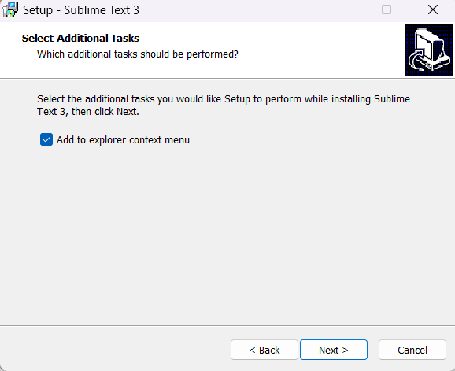
Установка приложения
Этап второй:

Slide 6
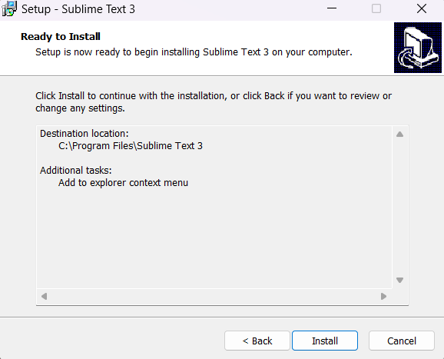
Установка приложения
Этап третий:

Slide 7
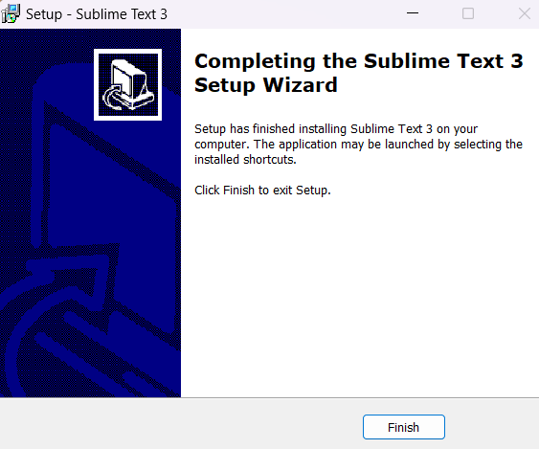
Установка приложения
Этап четвертый:

Slide 8
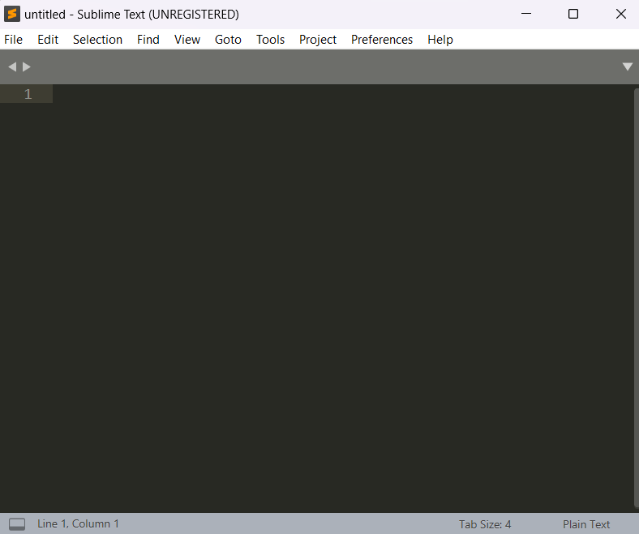
Sublime Text
Приложение установлено и готово к работе.
Этот текстовый редактор изначально создавался с ориентацией на программистов и веб-разработчиков.

Slide 9
Преимущества Sublime Text
Широкая функциональность
Поддержка языков
Быстродействие
Простой и понятный интерфейс
Кроссплатформенность
Широкая поддержка
Также вокруг этого редактора сложилось достаточно широкое сообщество, представители которого пишут разнообразные плагины и помогают в решении возникающих проблем.

Slide 10
Недостатки Sublime Text
Платная лицензия
Время загрузки программы
Ошибки в работе с плагинами
Так как некоторые подключаемые модули разрабатываются сторонними программистами, в том числе непрофессионалами, при их работе могут возникать сбои. Причем в первых трех версиях «поломка» плагина часто приводила к аварийному прерыванию работы самого редактора. В четвертой версии этот недостаток устранен за счет разделения процессов.

Slide 11
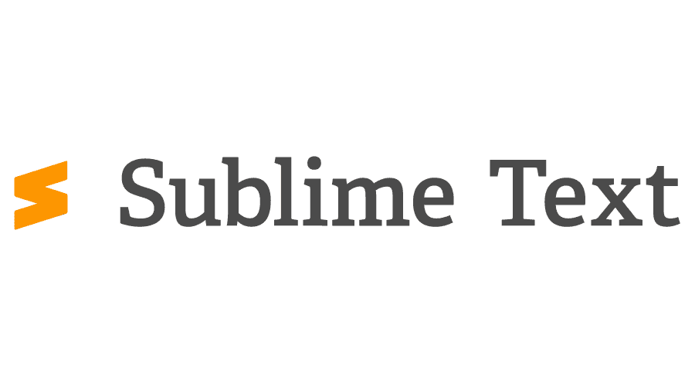
Sublime Text — удобный, многофункциональный редактор кода, предоставляющий программисту или веб-разработчику широкие возможности. Он подойдет как профессионалу, так и любителю за счет гибко настраиваемого и минималистичного интерфейса, большого числа вспомогательных функций, упрощающих и ускоряющих написание программ и веб-страниц. Хотя редактор не лишен недостатков, его достоинства все же их перевешивают, что и делает его популярным среди разработчиков.

